Slide 1
暑期实习答辩
实习项目：工程仿生实验项目开发
学校名称：华中科技大学
指导老师：谢夏
报告人：李超峰

Slide 2
1 实习介绍

Slide 3
1 实习介绍
实习介绍
实习单位：
华中科技大学“服务计算技术与系统教育部重点实验室”暨“集群与网格计算湖北省重点实验室”（SCTS&CGCL)
指导教师：
谢夏副教授

Slide 4
实习介绍
项目介绍：此项目可以用来在网络上申请虚拟化的化学和物理实验空间，用来在网络上做实验，此项目主要实现虚拟化的实验空间的调度问题
开发环境：Java 1.8
开发框架 ： spring boot MyBatis Redis
数据库 ：mysql

Slide 5
1 实习介绍
实习进度总览
TASK
DAY
1
2
3
4
5
6
7
8
9
10
11
12
13
14
15
16
17
18
了解需求，搭建环境
学习技术原理
完成实习需求
解决实习问题

Slide 6
2 基本原理

Slide 7
2 基本原理
Springboort框架是基于MVC（Model-View-Controller，模型-视图-控制器）模式。
Springboot
Model
View
Controller
Model包含了数据库表经ORM映射在java里面的Java数据类以及各种数据库查询语言以及数据库查询语言所对应的Java方法。
View层主要是由网页组成的界面。
Controller部分主要处理的是浏览器所提交的GRT/POST请求。

Slide 8
2 基本原理
每个应用
每个模块
每个控制器
是由多个模块组成的
这些模块通常都是应用目录下面的一个子目录，在应用中分别起着不同的作用。
有独立的配置、公共、类库文件
每个模块都对应着各自的功能:
Dao:数据库表所对应的Java类
Mapper:sql语句
Service：sql语句实现的方法
是一个独立的控制器类
控制器接受请求，调用相关模型处理，并最终通过视图输出。一个控制器包含多个操作方法。

Slide 9
微信支付
微信支付主要是通过将所需要的字段如appid mch_id order_no 等字段封装成xml的数据形式，然后调用微信支付的API就可以实现。
微信支付

Slide 10
3 实习内容

Slide 11
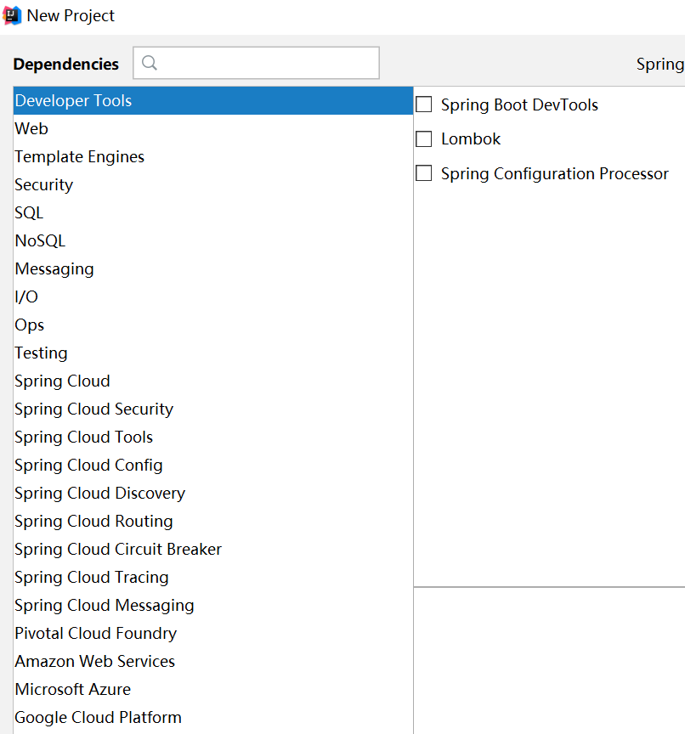
3 实习内容
Java环境搭建
Java环境搭建
一键搭建环境
下载jdk进行Java环境的搭建
可以通过spring boot 一键部署web开发环境，添加相关依赖包。
功能
集成开
发环境
IDEA
程序包详情
IDEA可以很好的进行web的开发，以及整合java的各种其他技术如：数据库，Redis,javaSecurity,前端界面等。
工具界面

Slide 12
3 实习内容
搭建环境流程
下载IDEA工具
在项目中连接数据库和Redis
内置Apache服务器，下载Mysql数据库，Redis
在项目中的配置文件更改数据库相关信息连接数据库。
更新IDEA设置
整合MyBatis 和Redis
设置Apache服务器和Mysql，Redis所用的端口，添加项目入口文件。
放置项目工程文件
进入本地网站调试
输入127.0.0.1或者localhost进入Apache服务器映射得到的本次项目的网站，开始进行调试。
将项目工程文件放置于集成开发环境要求的目录内。

Slide 13
3 实习内容
接口文档的书写
微信支付
Contoller类中每一个Post/Get请求接口的书写，需要什么参数，返回值以及请求类型。
实现微信支付的功能
Get/Post请求测试
通过提交Post/Get请求测试请求是否能够成功

Slide 14
4实习总结

Slide 15
4实习总结
工程与社会：可以使用计算机和互联网给传统的行业模式，提供一种新型的模式，通常我们做实验就会去实验室，可以通过计算机和网络在计算机上虚拟化出来一种实验的环境，可以在网络上进行实验活动，方便快捷。
环境和可持续发展: 有些传统的行业是有污染的，且不可持续发展，就可以用计算机和互联网进行解决。虚拟化实验室可以解决实验器材和实验药品的问题，可以不用再去购买器材和药品，也避免了实验中所造成的化学污染，以及对人可能造成的伤害。

Slide 16
THANK YOU

